Slide 1
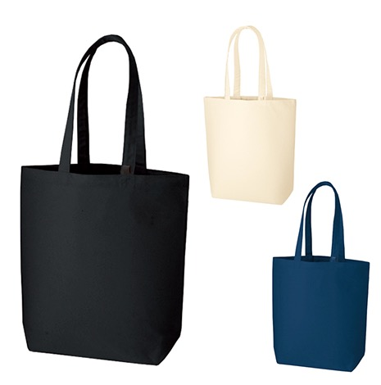
ナチュラル・
ナチュラル
【提案書】
キャンバストート(M) インナーポケット付
特徴
物販用オリジナルグッズとして人気の高い12オンスタイプのキャンバストート、Mサイズです。インナーポケットにはスマホや鍵などを入れておくと便利ですので、是非ご活用ください。
納期
納期スペース
仕様
素 材：コットン(370g/㎡)
サイズ：本体/約360×370×110mm、持ち手/約25×560mm
容 量：約10L
備 考：ミッドナイトブルー・ナチュラル・ナイトブラック
お見積
お見積りスペース

